Slide 1



Slide 2
Ca nhập lễ
ĐẸP THAY NHỮNG BƯỚC CHÂN
Nguyễn Lễ

Slide 3
Đk: Những bước chân tuyệt vời, thật đẹp thay ôi thật đẹp thay, là những bước chân của người đem Tin Mừng cho mọi nơi.

Slide 4
Tk1: Ai đi gieo giữa tủi sầu sẽ về gặt trong vui sướng. Ai đi gieo giữa lệ rơi sẽ về gặt trong tiếng cười. Đây bao nhiêu lúa vàng tươi đang từng ngày từng đêm đón đợi. Người người gặt hái đem về trong lòng rộn rã niềm vui.

Slide 5
Đk: Những bước chân tuyệt vời, thật đẹp thay ôi thật đẹp thay, là những bước chân của người đem Tin Mừng cho mọi nơi.

Slide 6
Tk2: Băng qua trăm suối ngàn đồi vững vàng niềm tin đi tới. Qua bao gian khó đầy vơi vẫn tràn niềm vui cứu đời. Đi loan tin khắp mọi nơi Chúa Trời hằng dủ thương hết muôn người. Tình Ngài bền vững muôn đời trông cậy vào Chúa người ơi!

Slide 7
Đk: Những bước chân tuyệt vời, thật đẹp thay ôi thật đẹp thay, là những bước chân của người đem Tin Mừng cho mọi nơi.

Slide 8
Tk3: Qua bao thung lũng hiểm nguy vẫn hằng bền tâm vững chí. Chông gai giăng kín đường đi vẫn chẳng hề than trách gì. Tâm tư chan chứa niềm tin Chúa Trời hằng chở che giữ gìn. Đoàn người rảo bước lên đường loan truyền tin Chúa tình thương.

Slide 9
Đk: Những bước chân tuyệt vời, thật đẹp thay ôi thật đẹp thay, là những bước chân của người đem Tin Mừng cho mọi nơi.

Slide 10
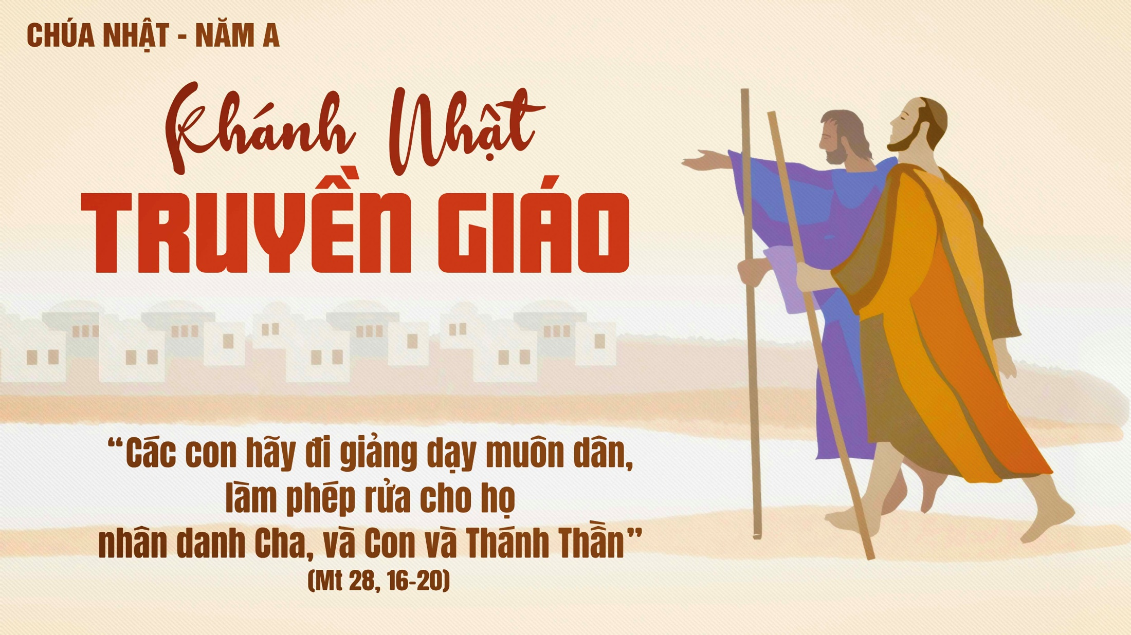

Slide 11
KINH VINH DANH
Ca Lên Đi 2

Slide 12
Chủ tế: Vinh danh Thiên Chúa trên các tầng trời.
Cộng đoàn: Và bình an dưới thế, bình an dưới thế cho người thiện tâm.

Slide 13
Chúng con ca ngợi Chúa.
Chúng con chúc tụng Chúa.
Chúng con thờ lạy Chúa.
Chúng con tôn vinh Chúa.

Slide 14
Chúng con cảm tạ Chúa vì vinh quang cao cả Chúa.
Lạy Chúa là Thiên Chúa, là Vua trên trời, là Chúa Cha toàn năng.

Slide 15
Lạy Con Một Thiên Chúa Chúa Giê-su Ki-tô.
Lạy Chúa là Thiên Chúa, là Chiên Thiên Chúa, là Con Đức Chúa Cha.

Slide 16
Chúa xoá tội trần gian, xin thương, xin thương, xin thương xót chúng con.
Chúa xoá tội trần gian, xin nhận lời chúng con cầu khẩn.

Slide 17
Chúa ngự bên hữu Đức Chúa Cha, xin thương, xin thương, xin thương xót chúng con.

Slide 18
Vì lạy Chúa Giê-su Ki-tô, chỉ có Chúa là Đấng Thánh, chỉ có Chúa là Chúa, chỉ có Chúa là Đấng Tối Cao, cùng Đức Chúa Thánh Thần trong vinh quang Đức Chúa Cha. A-men. A-men.

Slide 19
KINH VINH DANH

Slide 20
Chủ tế: Vinh danh Thiên Chúa trên các tầng trời.
A+B: Và bình an dưới thế cho người thiện tâm.

Slide 21
A: Chúng con ca ngợi Chúa.
B: Chúng con chúc tụng Chúa.
A: Chúng con thờ lạy Chúa.
B: Chúng con tôn vinh Chúa.

Slide 22
A: Chúng con cảm tạ Chúa vì vinh quang cao cả Chúa.
B: Lạy Chúa là Thiên Chúa, là Vua trên trời, là Chúa Cha toàn năng.

Slide 23
A: Lạy con một Thiên Chúa, Chúa Giêsu Kitô.
B: Lạy Chúa là Thiên Chúa, là Chiên Thiên Chúa là Con Đức Chúa Cha.

Slide 24
A: Chúa xóa tội trần gian, xin thương xót chúng con.
B: Chúa xóa tội trần gian, xin nhậm lời chúng con cầu khẩn.

Slide 25
A: Chúa ngự bên hữu Đức Chúa Cha, xin thương xót chúng con.
B: Vì lạy Chúa Giêsu Kitô, chỉ có Chúa là Đấng Thánh.

Slide 26
Chỉ có Chúa là Chúa, chỉ có Chúa là đấng tối cao.
A+B: Cùng Đức Chúa Thánh Thần trong vinh quang Đức Chúa Cha.
Amen.

Slide 28
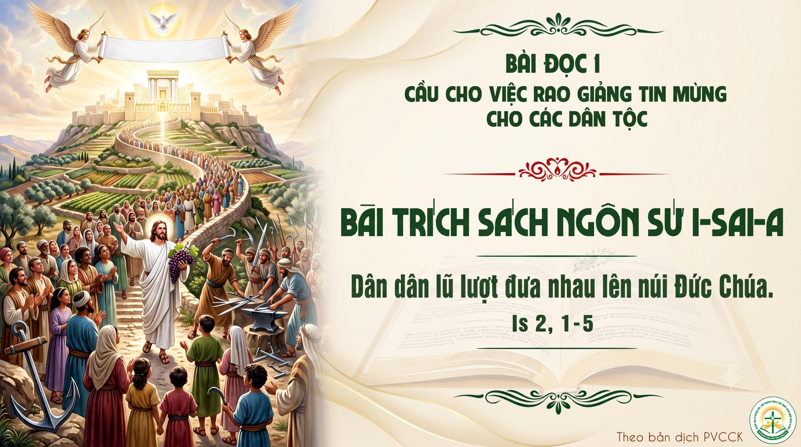

Slide 29
Thánh Vịnh 116
Khánh Nhật Truyền Giáo
Lm. Kim Long
02 Câu

Slide 30
Đk: Hãy đi rao giảng tin mừng khắp thế gian.

Slide 31
Tk1: Vạn quốc hỡi mừng chúc Chúa đi, ngàn dân ơi hãy tán dương Ngài.

Slide 32
Đk: Hãy đi rao giảng tin mừng khắp thế gian.

Slide 33
Tk2: Vì tình Chúa mạnh mẽ thiết tha, lòng trung tín bền vững muôn đời.

Slide 34
Đk: Hãy đi rao giảng tin mừng khắp thế gian.

Slide 36
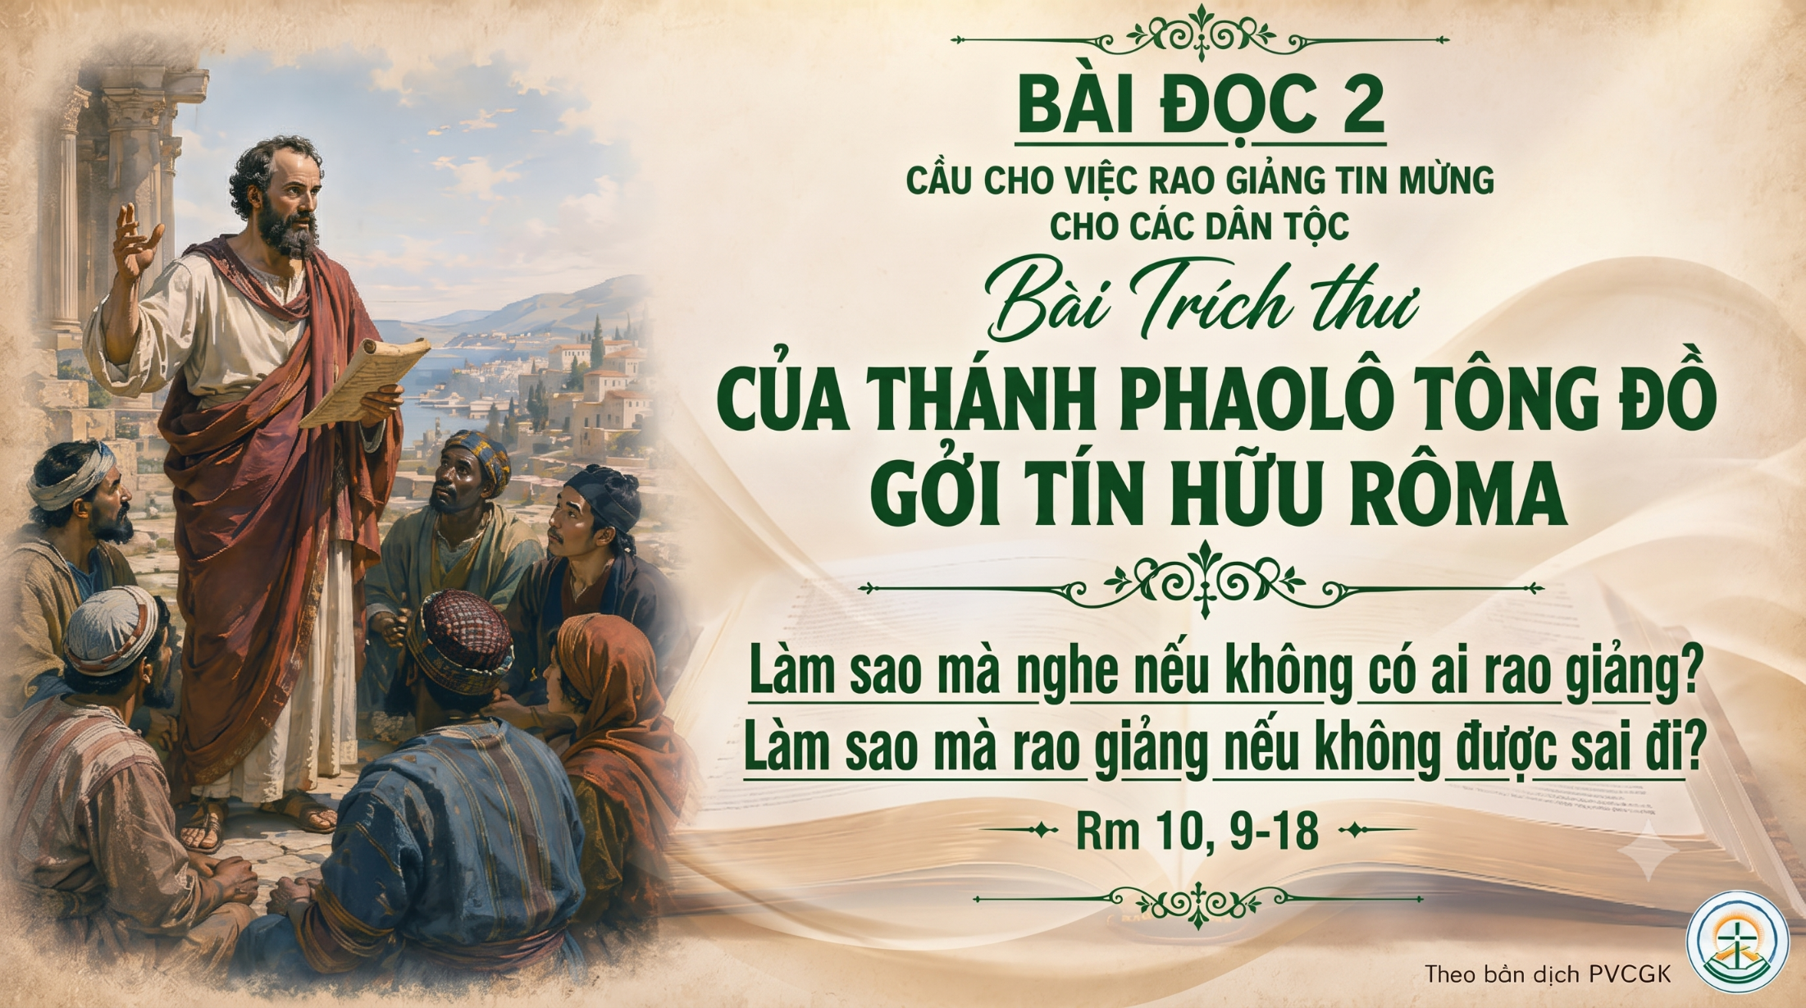

Slide 37
Chúa nói: Các con hãy ra đi giảng dạy muôn dân, và đây Thầy ở cùng các con mọi ngày cho đến tận thế.
Alleluia - Alleluia:
Alleluia.

Slide 38
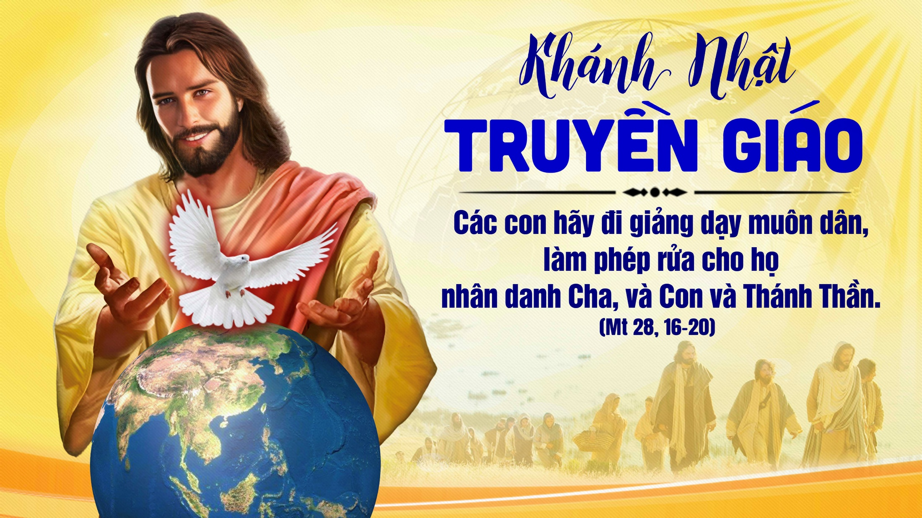

Slide 39
KINH TIN KÍNH

Slide 40
Tôi tin kính một Thiên Chúa là Cha toàn năng, Đấng tạo thành trời đất, muôn vật hữu hình và vô hình.

Slide 41
Tôi tin kính một Chúa Giêsu Kitô, Con Một Thiên Chúa, Sinh bởi Đức Chúa Cha từ trước muôn đời.

Slide 42
Người là Thiên Chúa bởi Thiên Chúa, Ánh Sáng bởi Ánh Sáng, Thiên Chúa thật bởi Thiên Chúa thật,

Slide 43
được sinh ra mà không phải được tạo thành, đồng bản thể với Đức Chúa Cha: nhờ Người mà muôn vật được tạo thành.

Slide 44
Vì loài người chúng ta và để cứu độ chúng ta, Người đã từ trời xuống thế.

Slide 45
Bởi phép Đức Chúa Thánh Thần, Người đã nhập thể trong lòng Trinh Nữ Maria, và đã làm người.

Slide 46
Người chịu đóng đinh vào thập giá vì chúng ta, thời quan Phongxiô Philatô; Người chịu khổ hình và mai táng, ngày thứ ba Người sống lại như lời Thánh Kinh.

Slide 47
Người lên trời, ngự bên hữu Đức Chúa Cha, và Người sẽ lại đến trong vinh quang để phán xét kẻ sống và kẻ chết, Nước Người sẽ không bao giờ cùng.

Slide 48
Tôi tin kính Đức Chúa Thánh Thần là Thiên Chúa và là Đấng ban sự sống, Người bởi Đức Chúa Cha và Đức Chúa Con mà ra,

Slide 49
Người được phụng thờ và tôn vinh cùng với Đức Chúa Cha và Đức Chúa Con: Người đã dùng các tiên tri mà phán dạy.

Slide 50
Tôi tin Hội Thánh duy nhất thánh thiện công giáo và tông truyền.

Slide 51
Tôi tuyên xưng có một Phép Rửa để tha tội. Tôi trông đợi kẻ chết sống lại và sự sống đời sau. Amen.

Slide 52

Lời Nguyện Tín Hữu

Slide 53

DÂNG
Anh Tuấn

Slide 54
Tk1: Này đây bông lúa mới, với đây chùm nho tươi. Hoa màu ruộng đồng còn đang ngát hương thơm nồng. Cùng công lao sớm tối, tháng năm đầy lo toan. Xin kính dâng Ngài hoa trái thơm lành Ngài đã thương ban.

Slide 55
Đk: Xin dâng, xin dâng lên Chúa bánh rượu ngon xin Ngài đoái trông. Xin dâng, xin dâng lên Chúa xác hồn con, xin Ngài đỡ nâng.

Slide 56
Tk2: Và xin dâng tiến Chúa, phút giây đời an vui. Dâng Ngài tình yêu cùng bao ước mơ trong đời. Cùng dâng bao nước mắt, với bao niềm thương đau. Bao nỗi cơ cầu, mùa nắng dãi dầu cuộc sống hôm nay.

Slide 57
Đk: Xin dâng, xin dâng lên Chúa bánh rượu ngon xin Ngài đoái trông. Xin dâng, xin dâng lên Chúa xác hồn con, xin Ngài đỡ nâng.

Slide 59
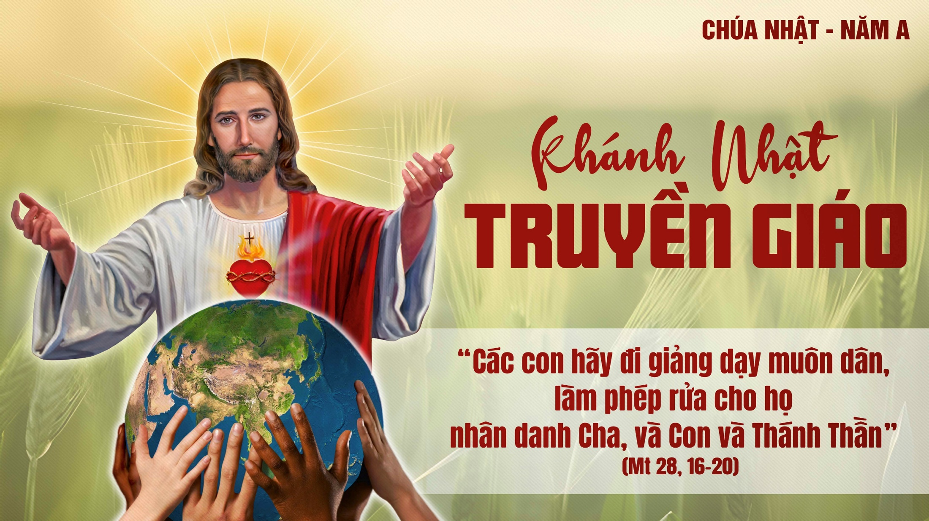

Slide 60
Ca Nguyện Hiệp Lễ
Ngài Gọi Con Đi
Giang Ân

Slide 61
Tk1 Ngài gọi con đi, đi vào đời làm chứng nhân Tin Mừng. Dù rằng thân con có là gì mà xứng với Ơn Thiêng? Ngài dạy con yêu, yêu đồng loại như yêu chính thân mình, mà lòng con nhỏ bé Chúa ơi!

Slide 62
***: Ngài gọi con đi, đi truyền rao Chân Lý đến chân trời bao la, biển rộng; cho Tin Mừng âm vang, cho lòng người thênh thang, đón ân huệ Cha ban, nguồn tình yêu nồng nàn.

Slide 63
Đk: Vâng, Chúa ơi, này đời con đây, ý chí tự do với xác thân Ngài cho. Con xin dâng Ngài, con không mong gì, cho con theo Chúa suốt cả cuộc đời con.

Slide 64
Tk2: Đường đời con đi đã nhiều lần gục ngã trong đau buồn. Dặm trường xa xôi biết đường nào về tới Bến Yêu Thương! Lòng đầy băn khoăn kiếm tìm Ngài trong tin tưởng hy vọng, mà lòng con thổn thức Chúa ơi!

Slide 65
***: Ngài gọi tên con ngay từ khi thế giới vẫn đang còn hoang sơ, mịt mù. Khi con còn trong nôi, khi đường đời chơi vơi, lúc lạc loài đơn côi, tình Ngài đã gọi mời.

Slide 66
Đk: Vâng, Chúa ơi, này đời con đây, ý chí tự do với xác thân Ngài cho. Con xin dâng Ngài, con không mong gì, cho con theo Chúa suốt cả cuộc đời con.

Slide 67
Tk3: Rồi thời gian trôi, tháng ngày dài tình Chúa yêu con hoài. Ngài dìu con đi bước đường đời còn lắm nỗi gian nguy. Tình Ngài yêu con mãi dạt dào như con sóng xô bờ, và lòng con hạnh phúc Chúa ơi!

Slide 68
***: Một niềm an vui chân thành con đi tới với bao người anh em nghèo hèn. Loan Tin Mừng yêu thương, xây tình người muôn phương, thắm tươi cả quê hương, một niềm vui Thiên Đường.

Slide 69
Đk: Vâng, Chúa ơi, này đời con đây, ý chí tự do với xác thân Ngài cho. Con xin dâng Ngài, con không mong gì, cho con theo Chúa suốt cả cuộc đời con.

Slide 71
Ca kết lễ
HOA MÂN CÔI
Lm. Kim Long

Slide 72
Đk: Một tràng hoa Mân Côi, hương thơm ngào ngạt thắm ân tình. Từng lời kinh sốt mến, xin dâng về Nữ Vương hiển vinh.

Slide 73
Tk1: Khi an vui thái hòa như ngày thiên sứ truyền tin. Như trong đêm Ngôi Lời giáng trần, như khi Mẹ gặp lại Con Chúa: kết hoa kinh để dâng Mẹ.

Slide 74
Đk: Một tràng hoa Mân Côi, hương thơm ngào ngạt thắm ân tình. Từng lời kinh sốt mến, xin dâng về Nữ Vương hiển vinh.

Slide 75


